Slide 1
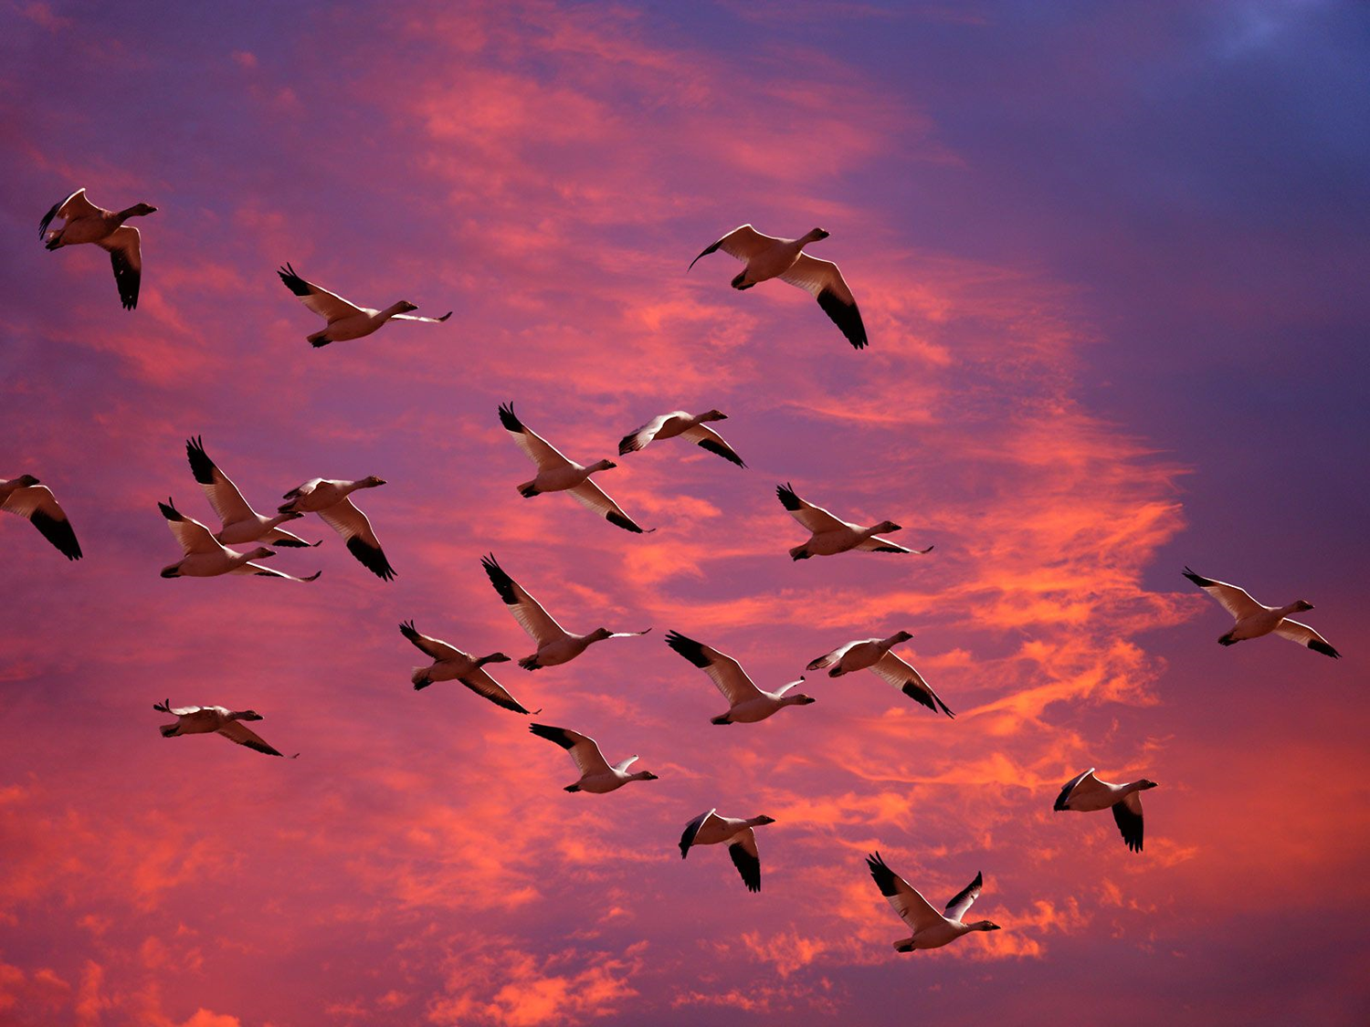
ПЕРЕЛЁТНЫЕ ПТИЦЫ
Подготовила воспитатель МБДОУ ЦРР № 20 «КРИСТАЛЛИК»

Slide 2
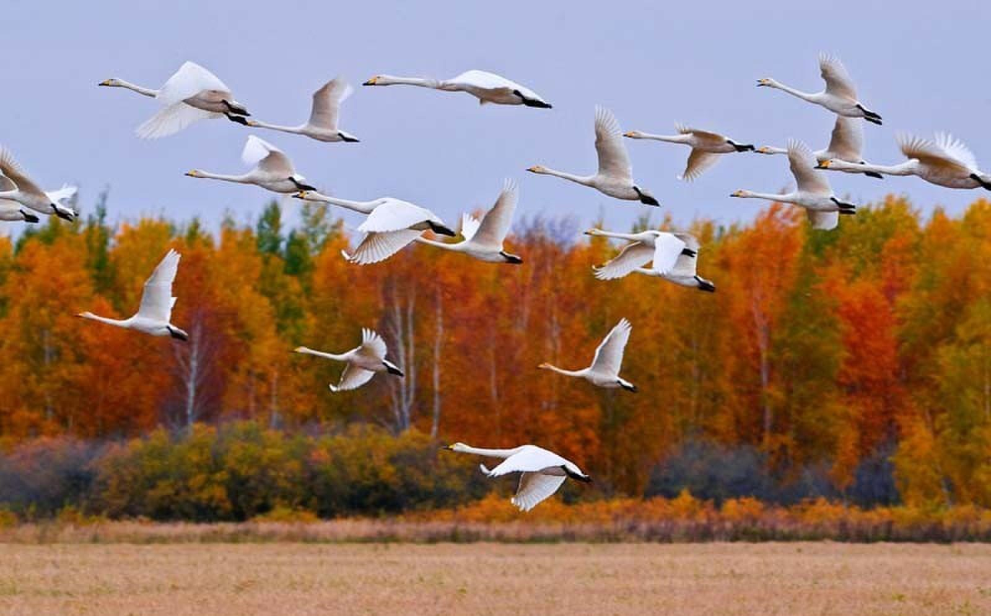
Встали птицы на крыло
В небе хмуром загалдели
В край далёкий, где тепло
Стаей длинной полетели.
– Наступают холода,-
Криком птицы сообщают.
– Мы летим не навсегда.
– Мы вернёмся, обещаем.
– До свиданья, край родной:
– Улетаем! Улетаем!
За небесной пеленой
В небе сером птицы тают.
(А. М. Измайлов)

Slide 3
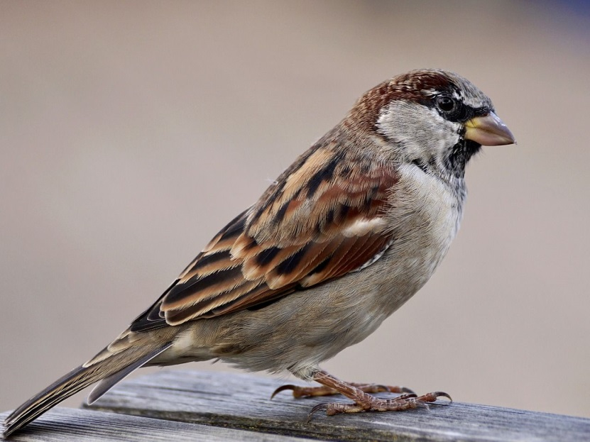
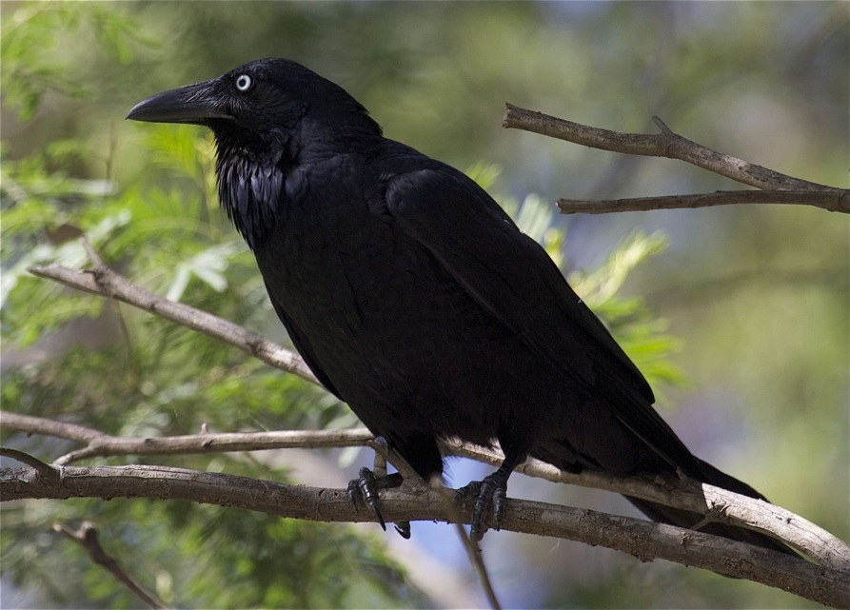
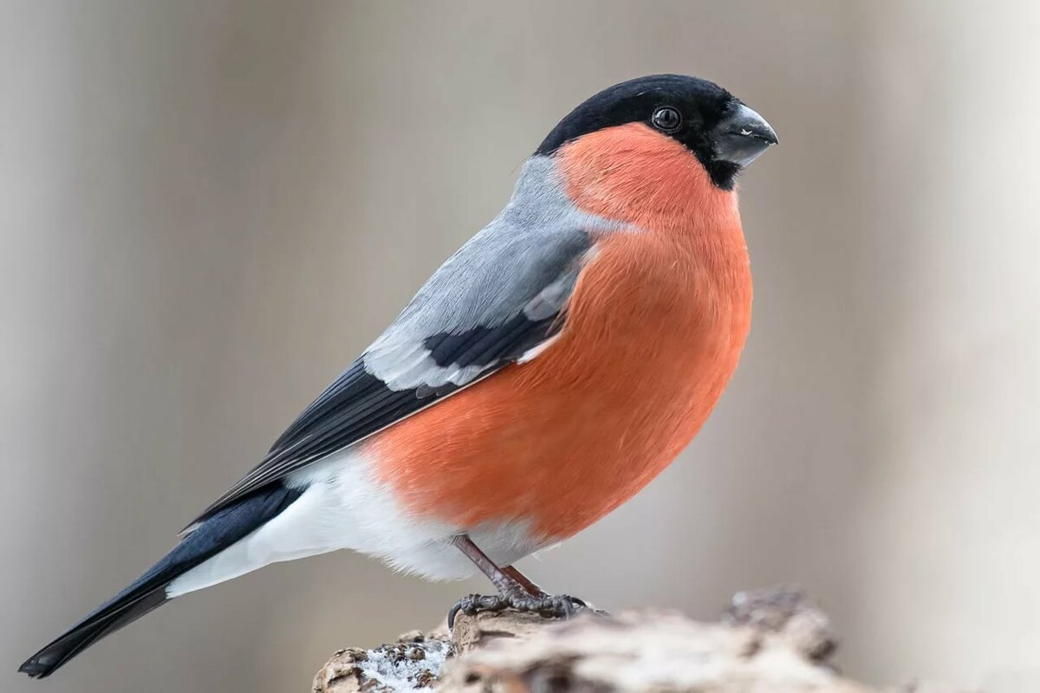
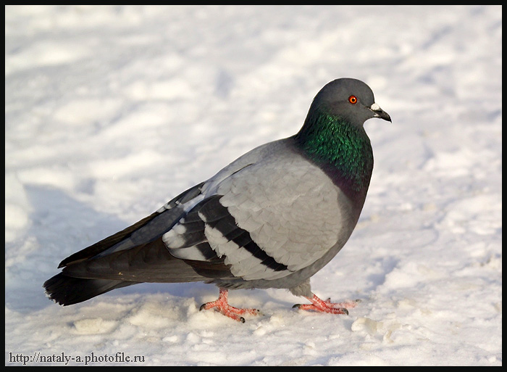
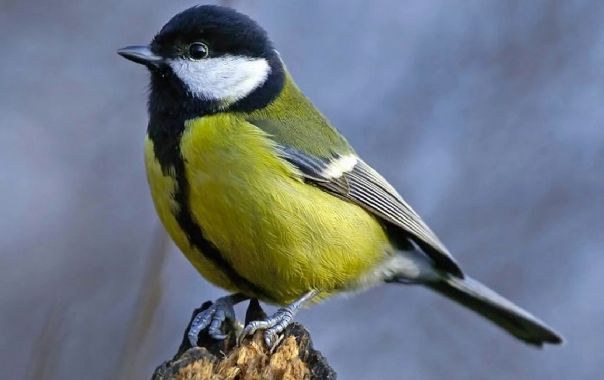

Slide 4
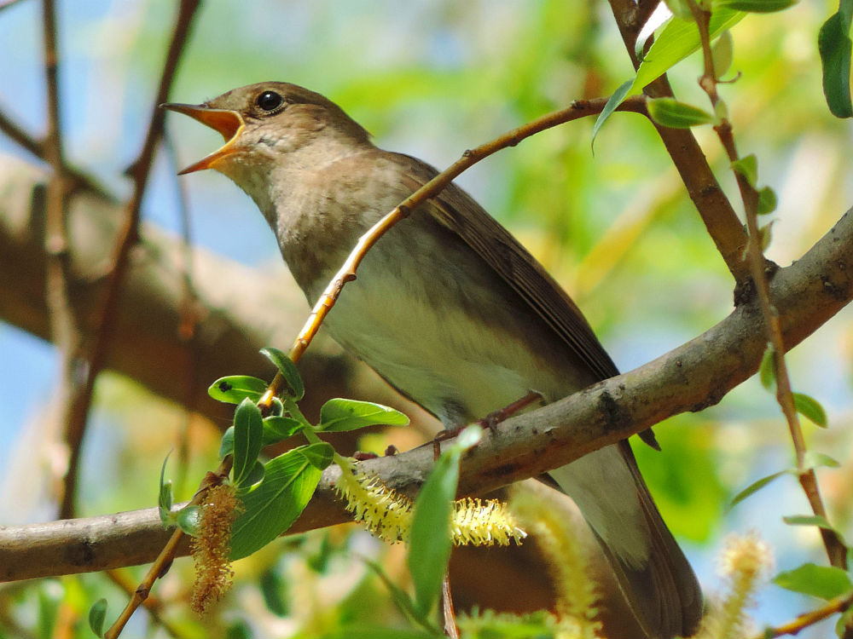
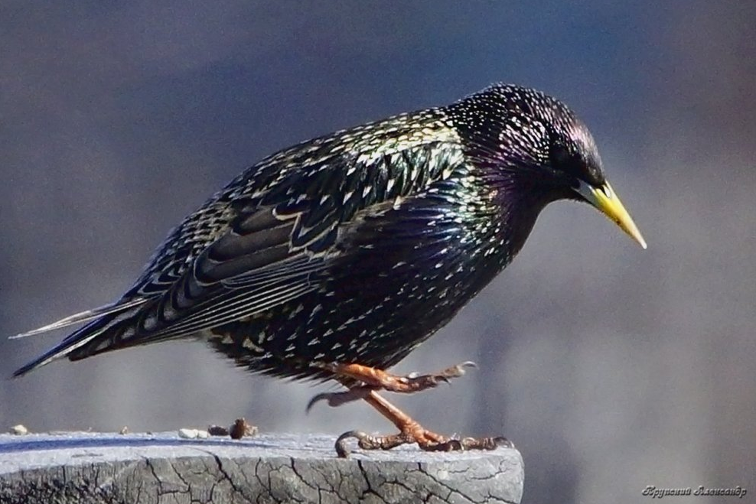
Насекомоядные: скворец и соловей

Slide 5
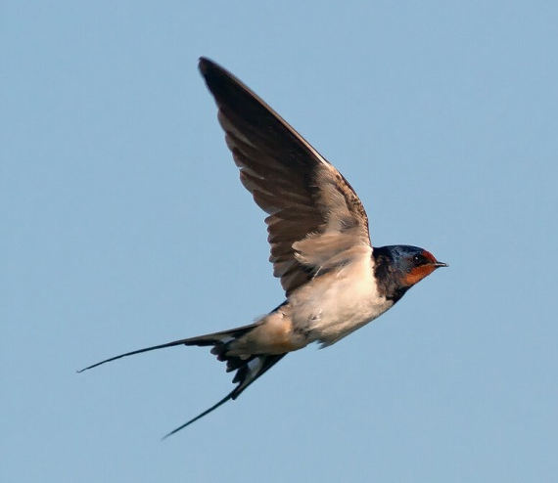
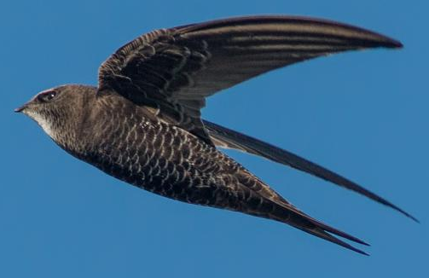
Ласточки и стрижи ловят насекомых на лету

Slide 6
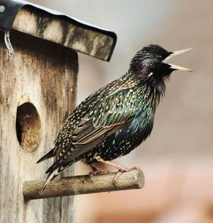
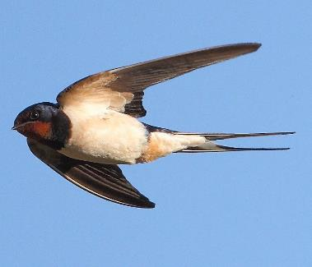
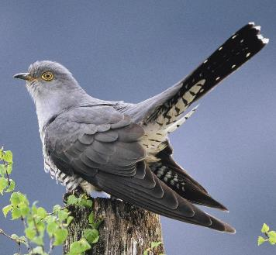
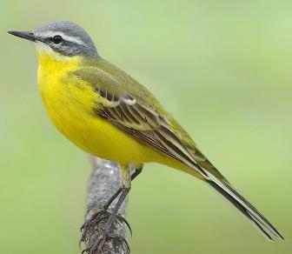
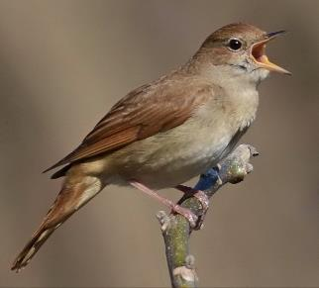
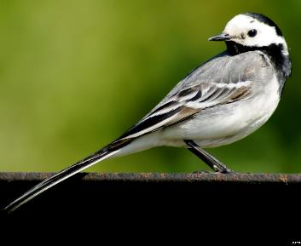
НАСЕКОМОЯДНЫЕ ПТИЦЫ:
КУКУШКА
СКВОРЕЦ
ЛАСТОЧКА
ИВОЛГА
СОЛОВЕЙ
ТРЯСОГУЗКА

Slide 7
Насекомоядные: скворец и соловей

Slide 8
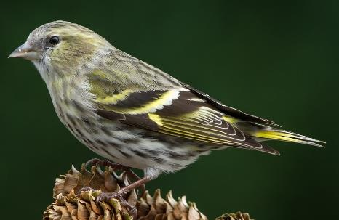
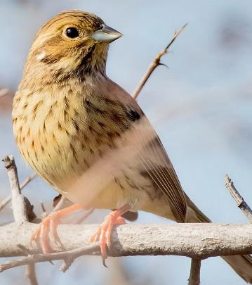
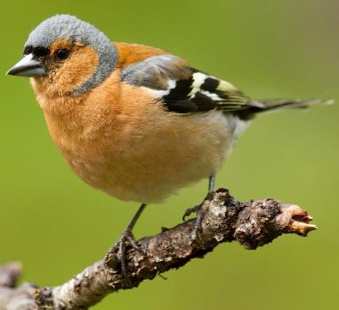
ЗЕРНОЯДНЫЕ ПТИЦЫ:
(питаются плодами и семенами растений)
ЧИЖ
ОВСЯНКА
ЗЯБЛИК

Slide 9
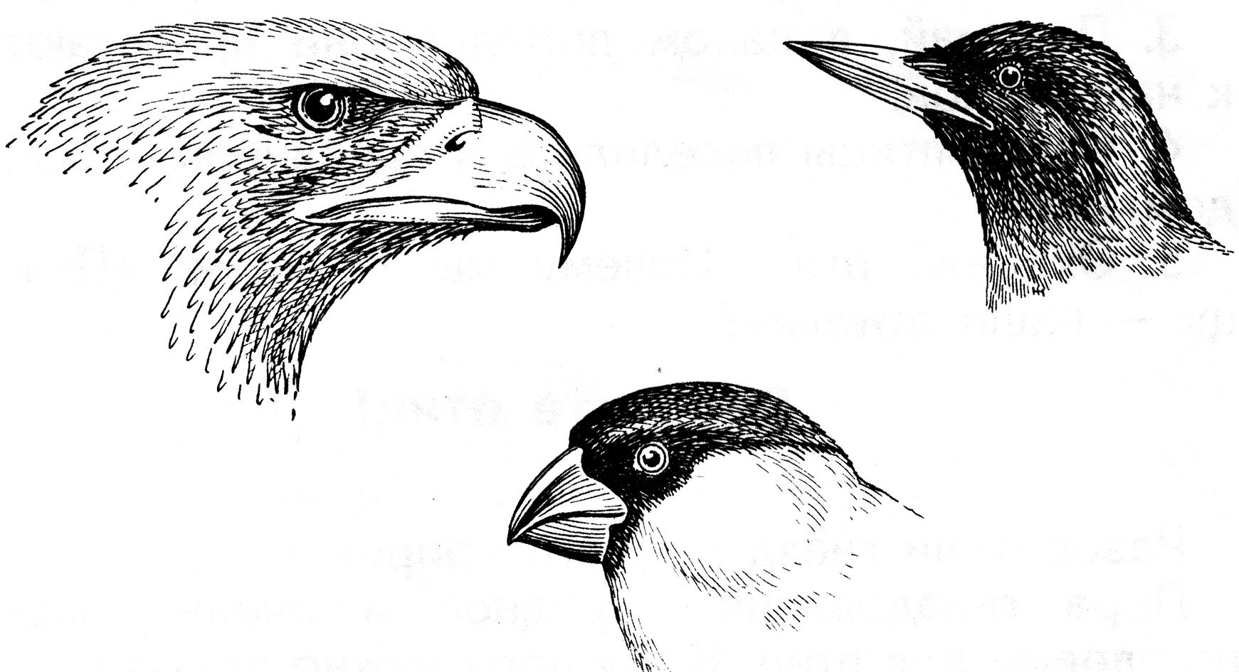
Птичьи клювы

Slide 10
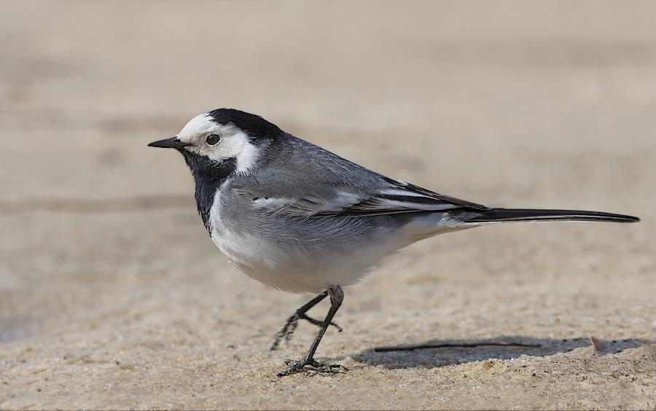
Трясогузка

Slide 11
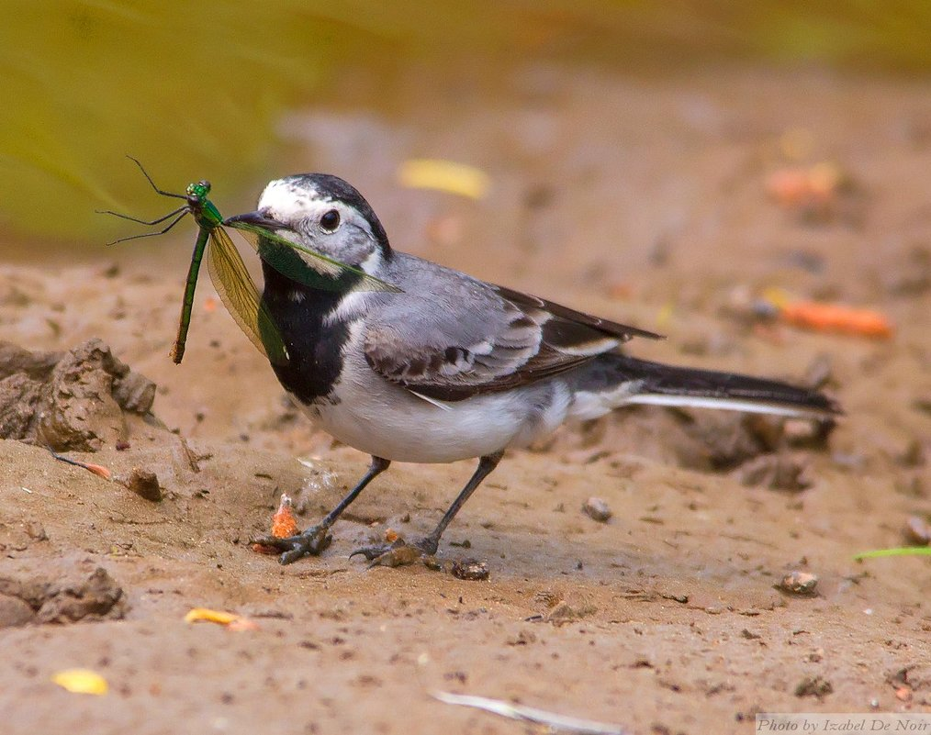

Slide 12
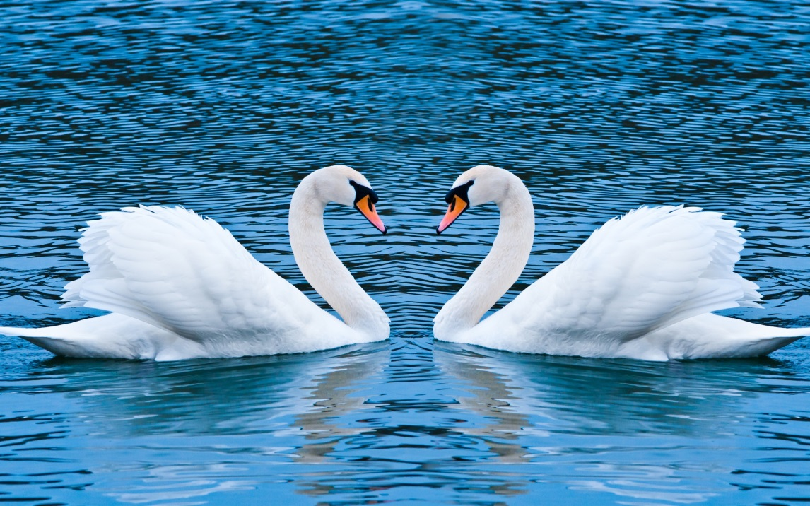
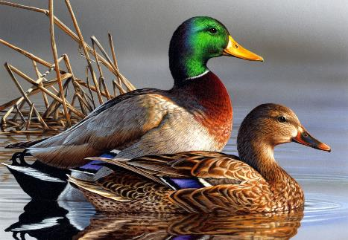
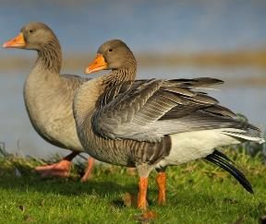
Водоплавающие птицы

Slide 13
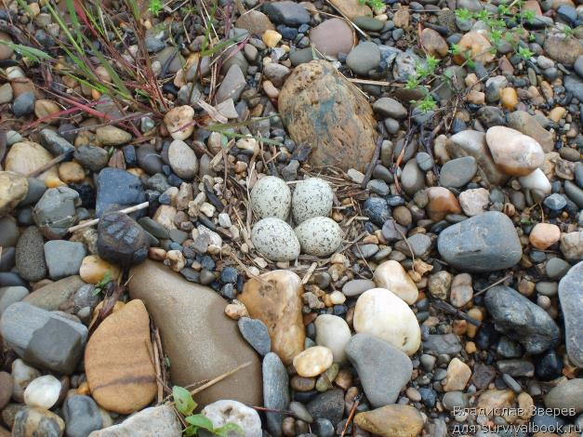
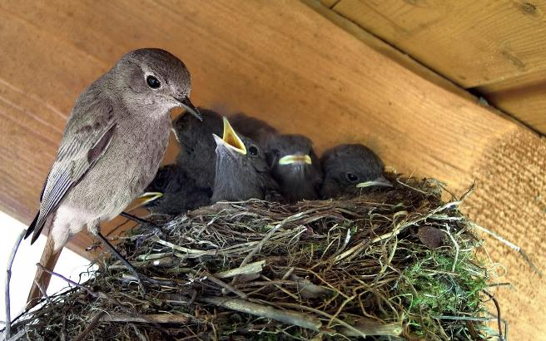
Птицы живут в гнёздах. Обычно они строят гнёзда из листьев, травы, веточек, но некоторые птицы живут в кучках камней.

Slide 14
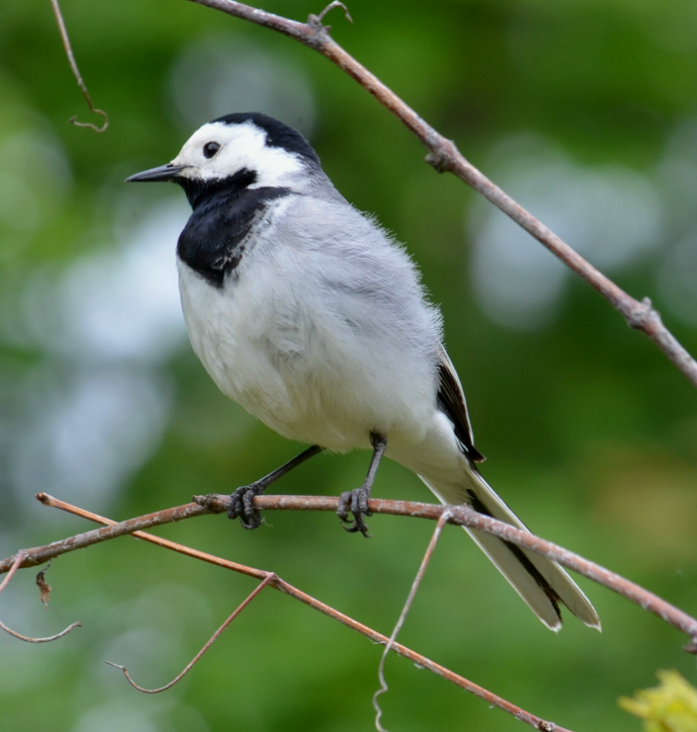
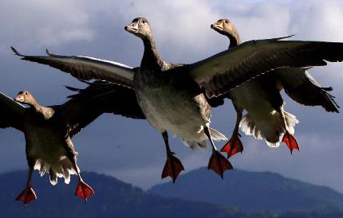
Сравниваем лапки у птиц

Slide 15
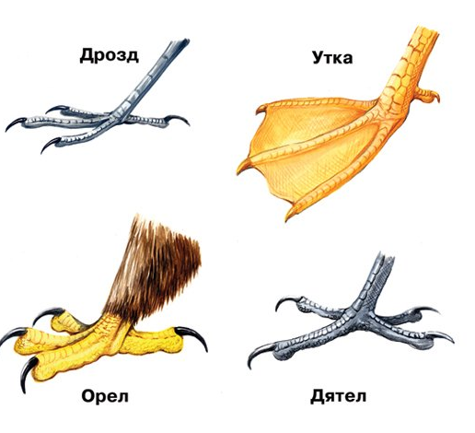
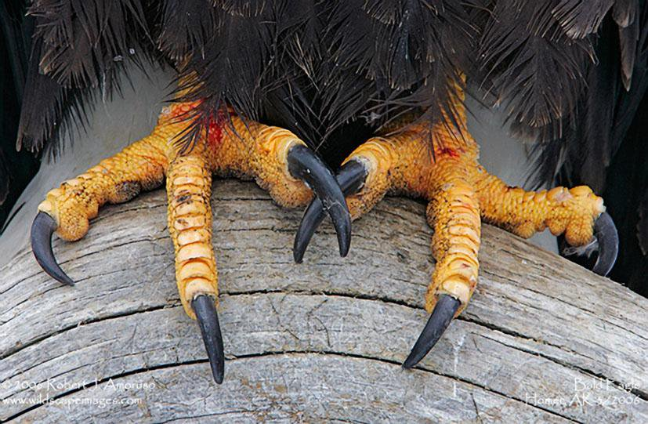
Виды птичьих лап

Slide 16
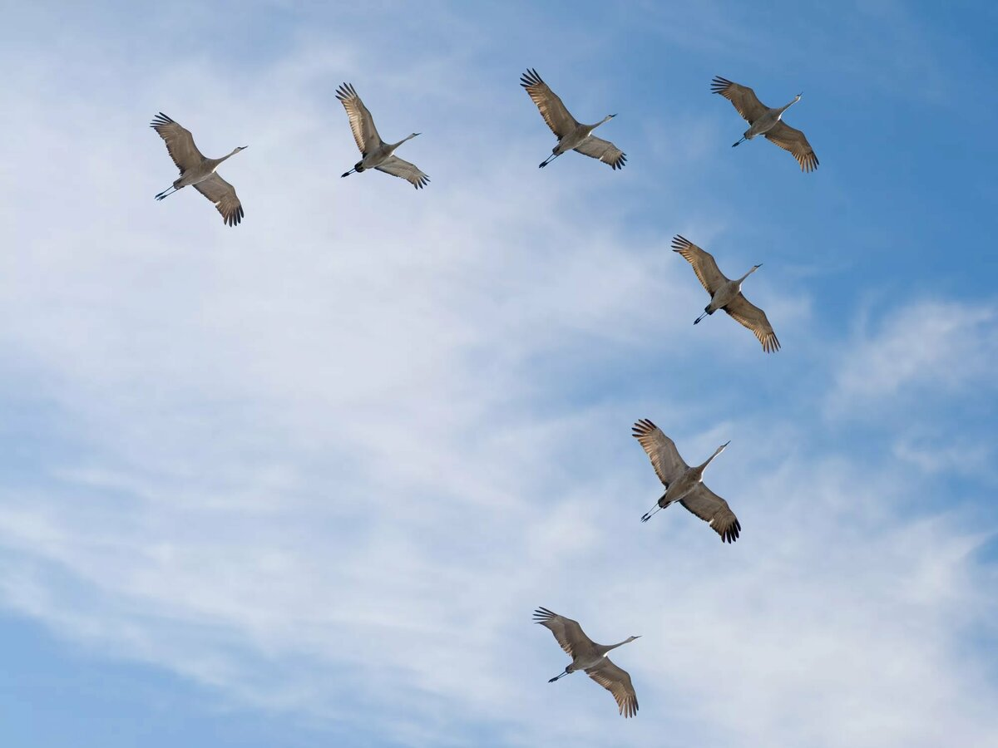
Журавли, гуси , лебеди летят клином

Slide 17
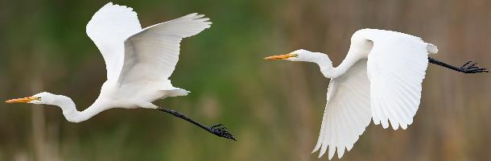
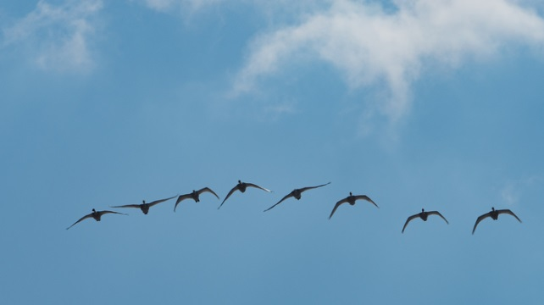
Цапли, аисты летят шеренгой

Slide 18
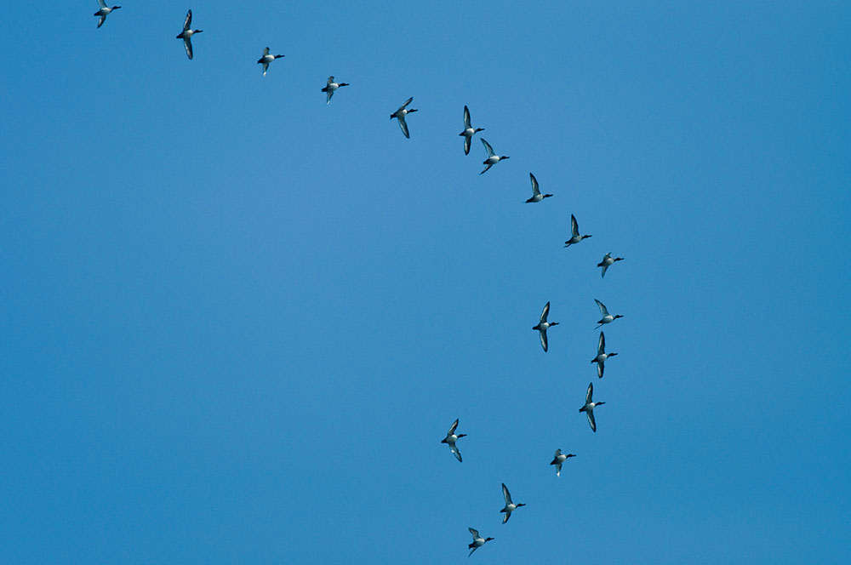
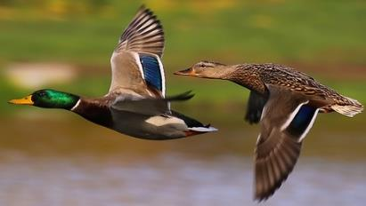
Утки, гаги летят дугой

Slide 19
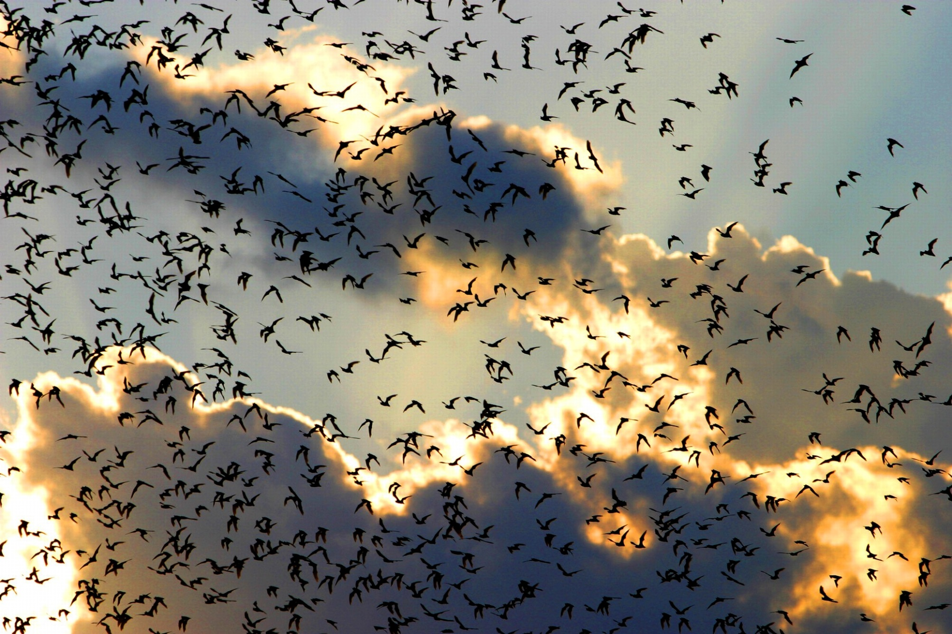
Скворцы, дрозды порядка не признают, летят как попало

Slide 20
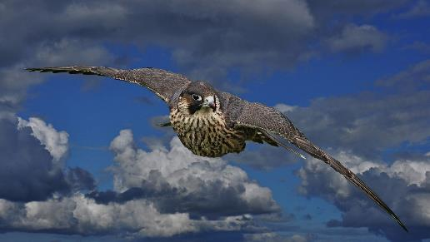
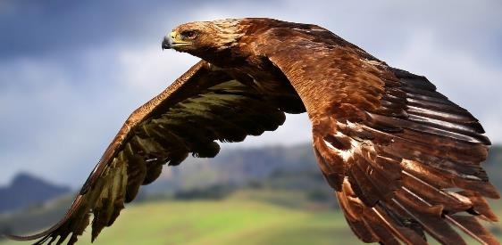
А крупные хищные птицы компаний не признают:
летят в одиночку.
ЯСТРЕБ МАЛЫЙ
ПЕРЕПЕЛЯТНИК
ОРЁЛ
СТЕПНОЙ

Slide 21


